Slide 1
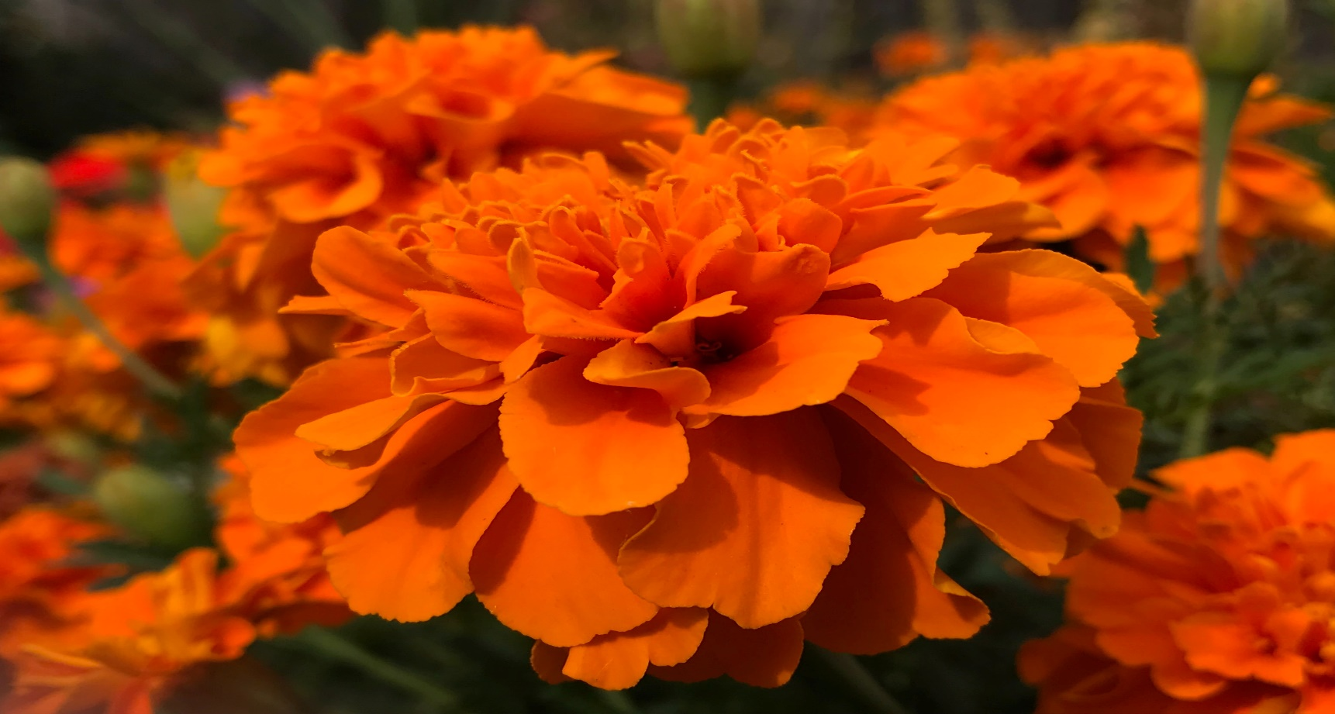
আজকের পাঠে সবাইকে স্বাগত

Slide 2
পরিচিতি
বিষয়: প্রাথমিক বিজ্ঞান
শ্রেণি: পঞ্চম,অধ্যায় ২
পাঠ: পরিবেশ দূষণ
পাঠ্যাংশ: বেঁচে থাকার------সহপাঠীদের সাথে আলোচনা করি।
জায়েদা ইয়াছমিন
সহকারী শিক্ষক
কিশোর মজলিশ সরকারী প্রাথমিক বিদ্যালয়
সদর, বরিশাল

Slide 3
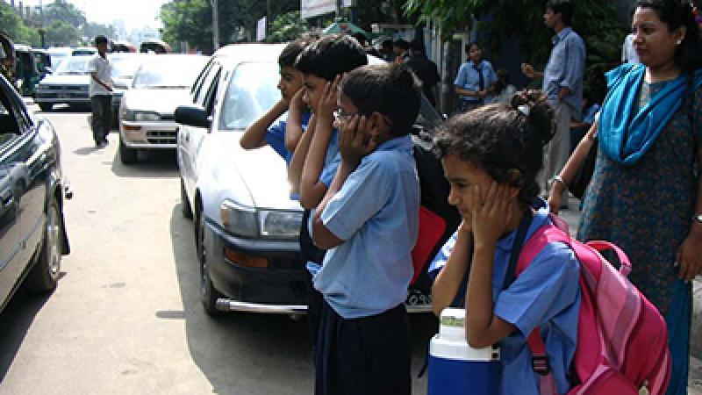
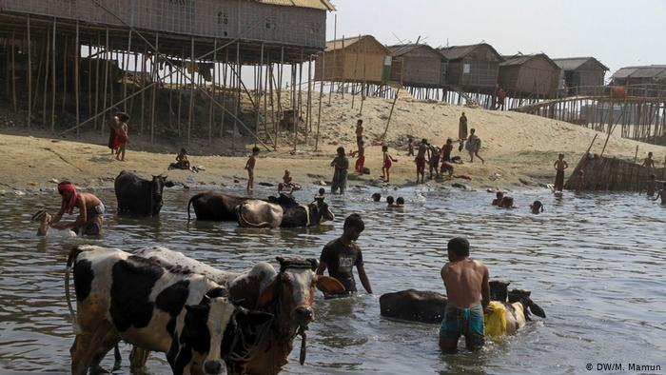
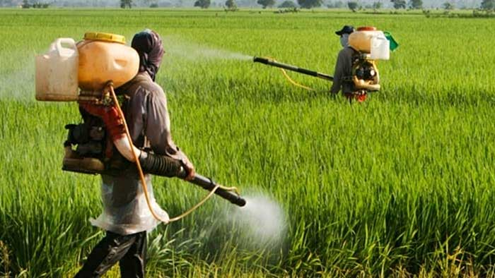
তোমরা কী কী ধরণের দূষণ সম্পর্কে জানো?
এই ছবিগুলো মনোযোগ দিয়ে দেখ।
মাটি দূষণ, পানি দূষণ, বায়ু দূষণ, শব্দ দূষণ ইত্যাদি।

Slide 4
এসো একটি ভিডিও দেখি
শিক্ষার্থী বন্ধুরা, ভিডিওতে কী কী দেখলে?

Slide 5
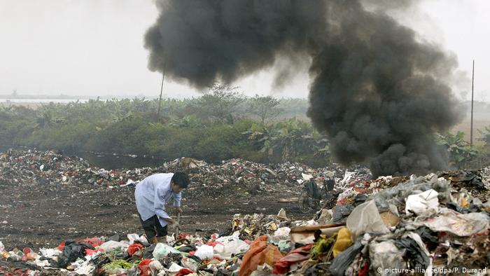
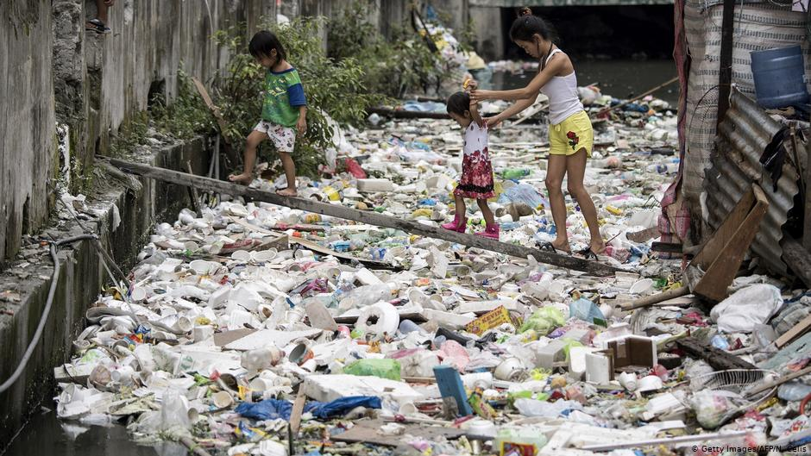
অধ্যায় ২
আজকের পাঠ
পরিবেশ দূষণ
পাঠ্যাংশ: বেঁচে থাকার জন্য------সাথে আলোচনা করি।

Slide 6
শিখনফল
এই পাঠ শেষে শিক্ষার্থীরা-
১.২.১ পরিবেশ দূষণ কী তা বলতে পারবে।

Slide 7
ছবিটা ভালোভাবে লক্ষ্য কর।
পরিবেশ দূষণ সম্পর্কে কী জানো?
আমাদের বেঁচে থাকার জন্য নানাভাবে পরিবেশকে ব্যবহারের জন্য বিভিন্ন রকম পরিবর্তনের কারণে জীবের জন্য ক্ষতিকর হয়, তখন তাকে আমরা পরিবেশ দূষণ বলি।

Slide 8
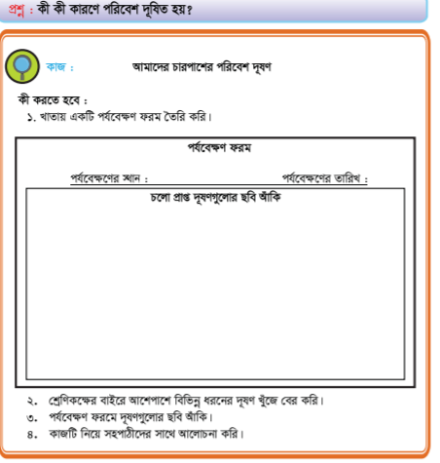
প্রশ্ন: কী কী কারণে পরিবেশ দূষিত হয়?
খাতা নিয়ে শ্রেণিকক্ষের বাইরে যাও এবং চারপাশে কী কী দূষণ ঘটছে সেগুলোর উৎস খূঁজে বের কর। দূষণগুলো পর্যবেক্ষণ কর এবং পর্যবেক্ষণ ছকে ছবি আঁক।

Slide 9
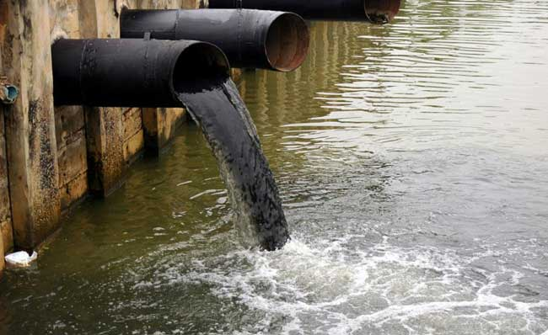
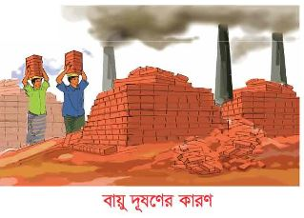
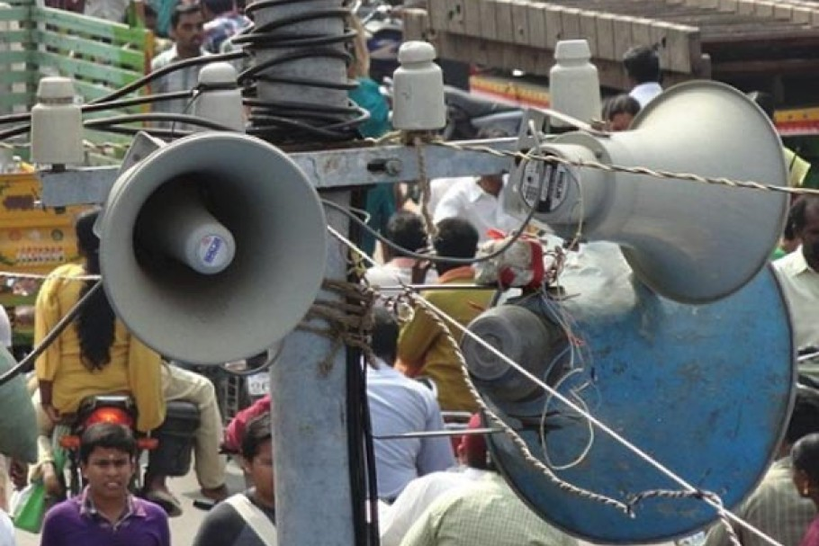
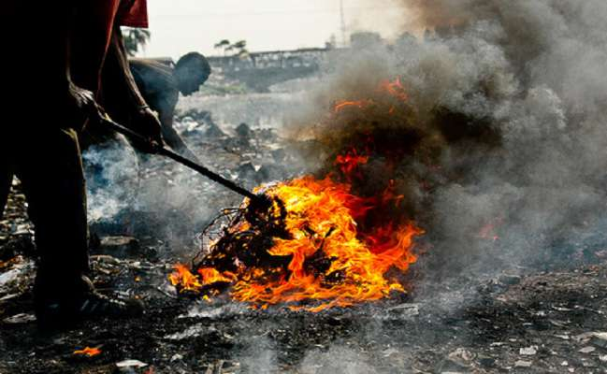
ছবিগুলো ভালোভাবে লক্ষ্য কর।

Slide 10
এবার বলতো, কী কী কারণে পরিবেশ দূষিত হয়?
ইটভাটার কালো ধোঁয়া, ময়লা-আবর্জনা পোড়ানো, উচ্চ শব্দে মাইক, স্পিকার বাজানো, কলকারখানা ও গৃহস্থালির বর্জ্য ইত্যাদি পানিতে মিশে পরিবেশ দূষিত হয়।

Slide 11
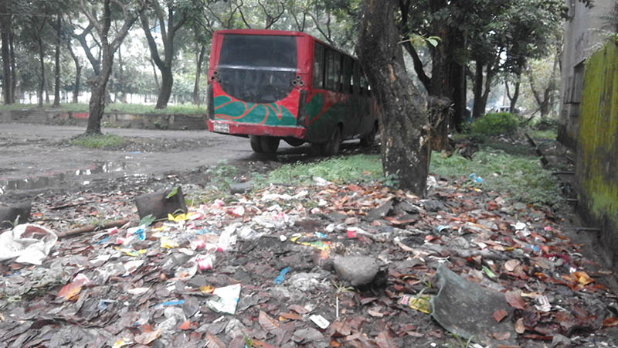
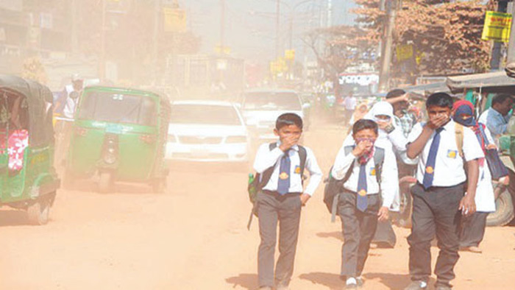
ছবিগুলো ভালোভাবে লক্ষ্য কর।
আর, কি কি কারণে পরিবেশ দূষিত হয়?
বিভিন্ন স্থানে ময়লা-আবর্জনা ফেলা, পুকুরে বা নদীতে গৃহপালিত পশু গোসল করানো এবং ময়লা ফেলা, যান-বাহন চালিত ধুলা ও কলকারখানার বিষাক্ত গ্যাস বাতাসে মেশা ইত্যাদি কারণে পরিবেশ দূষিত হয়।

Slide 12
ছবি গুলো থেকে আমাদের চারপাশে কী কী ধরনের দূষণ রয়েছে তা খাতায় লিখ
পরিবেশ দূষণ
পানি দূষণ
শব্দ দষণ
মাটি দূষণ
বায়ু দূষণ
আমাদের চারপাশে ৪ ধরনের দূষণ রয়েছে।

Slide 13
প্রশ্ন
পরিবেশ দূষণের কারন গুলো খাতায় লিখ

Slide 14
আমাদের চারপাশের দূষণের কারণ গুলো হলো
বিভিন্ন প্রকার দূষণ | দূষণের কারণ
বায়ু দূষণ
পানি দূষণ
মাটি দূষণ
শব্দ দূষণ
ক্ষতিকর গ্যাস, ধোঁয়া ইত্যাদি।
পয়ঃনিষ্কাশন, গৃহস্থালির বর্জ্য ইত্যাদি।
সার, কীটনাশক, রাসায়নিক পদার্থ ইত্যাদি।
হর্ন, উচ্চ স্বরে গান ইত্যাদি।

Slide 15
কাজ
আমাদের চারপাশে কী কী ধরণের দূষণ রয়েছে?
দূষণের কারণ কী কী?

Slide 16
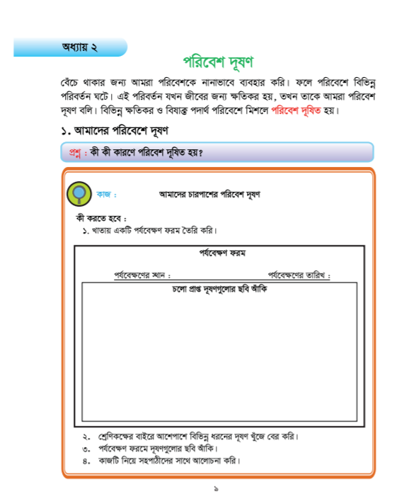
নিরব পাঠ
তোমার পাঠ্যবই এর ৯ পৃষ্ঠা নিরবে পড়।

Slide 17
মূল্যায়ন
নিচের প্রশ্নগুলোর উত্তর খাতায় লেখ ।
১। পরিবেশ দূষণ বলতে কী বোঝ?
২। পরিবেশ দূষণ কত প্রকার?
৩। পরিবেশ দূষণের কারণগূলো কী কী?
৪। কীভাবে মাটি, পানি ও বায়ু দূষিত হয়?

Slide 18
বাড়ির কাজ
তোমার ভাই-বোনের সাথে আলোচনা করে পরিবেশ দূষণের কারণ সম্পর্কে ৫ টি বাক্য লিখবে।

Slide 19
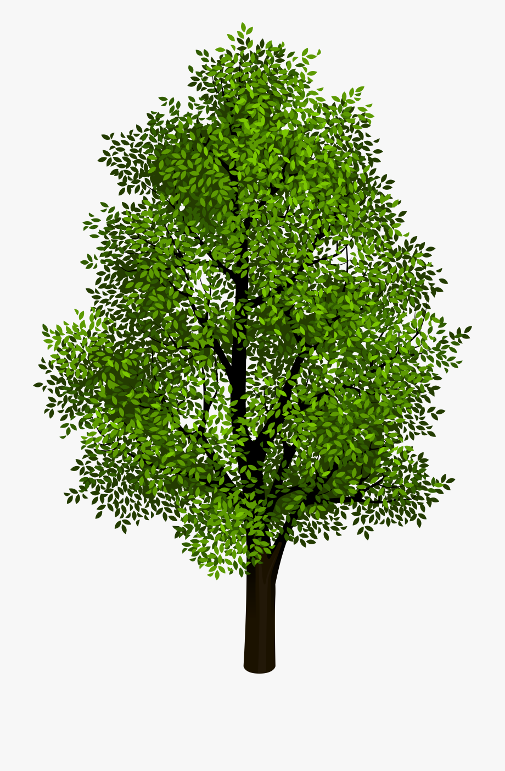
সবাইকে
আন্তরিক ধন্যবাদ

